Slide 1

Desafios no
Campo da
Administração Pública
Ricardo C. Gomes
Programa de Pós-Graduação em Administração
Universidade de Brasília

Slide 2
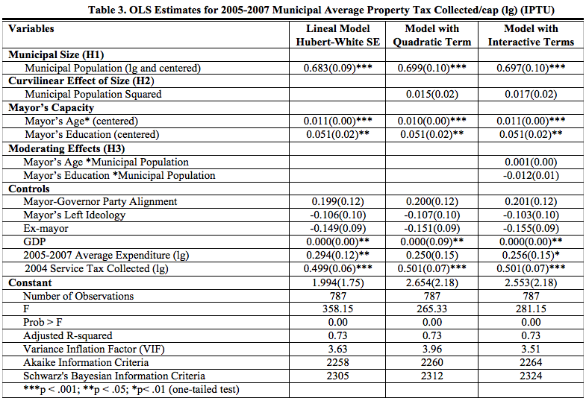

Slide 3
CAPACIDADE DE ARRECAR RECURSOS

Slide 5
CAPACIDADE DE ARRECAR RECURSOS

Slide 6
CAPACIDADE DE GERAR EFETIVIDADE EDUCACIONAL

Slide 7
Some Results

Slide 8
Desafios do Gestor Público
Ser capaz de pensar estratégicamente (a organização está cercada por stakeholders que podem representar oportunidades, mas também ameaças
Ser capaz de tomar decisões com poucas informações (desenvolver visão periférica)
Ser capaz de motivar os servidores com baixos salários e baixa auto-estima (líder transformacional)
Ser capaz de buscar soluções criativas (fazer mais com menos)
Ser capaz de pensar no bem comum (servir ao público não é ocupação, mas, sim, missão)
Ser capaz de promover a participação da sociedade nas decisões

Slide 9
Grato pela atenção
rgomes@unb.br

